Slide 1
«Эмоции и здоровье»
2016г.
Палиенко Л. В.
Notes:
Воспитатель: Сегодня мы снова будем говорить о здоровье. Но вначале давайте поздороваемся друг с другом:
Ты пришёл и я пришёл,
Вместе нам хорошо.
Будем думать, отвечать
И друг другу помогать.
Я очень рада видеть вас, ребята. С каким на­строением вы сегодня пришли на занятие? (Ответы детей).
Я надеюсь, что после сегодняшнего занятия настроение у вас будет ещё лучше, потому что мы сделаем ещё один шаг в направлении к здоровому образу жизни.

Slide 2
Я умею думать,
я умею рассуждать.
Что полезно для здоровья,
то и буду выбирать.
Notes:
Девизом нашего занятий ста­нут слова:
Я умею думать, я умею рассуждать.
Что полезно для здоровья, то и буду выбирать.
Слова написаны на доске, прочитываются хором.
- Сегодня мы будем говорить о чувствах и состояниях человека, о том как их можно выразить и как ими управлять.
- Для начала я предлагаю вам встретиться с героями мультфильма.
М/ф «Просто так», просмотр первых кадров.
- Вспомнили этот мультфильм? (Ответы детей).
- Кто герои этого мультфильма? (Ответы детей).
- Если наша цель выбирать, то давайте выберем название тому чувству, которое испытывает мальчик. (Радость).
- А ослик какое чувство испытывает? (Грусть.)
- Сможем мы с вами изобразить эти чувства? (Ответы детей).
- Давайте все вместе попробуем изобразить радость. (Ис­пользуется зеркало.)
- А теперь - грусть. Молодцы!

Slide 3
Все чувства, переживания можно назвать одним словом - эмоции.
Notes:
- Вы молодцы, правильно определили чувства и состояния героев мультфильма. Все чувства, состояния можно назвать одним словом - эмоции.
- Сейчас мы поговорим о тех чувствах, которые может испытывать человек.

Slide 4
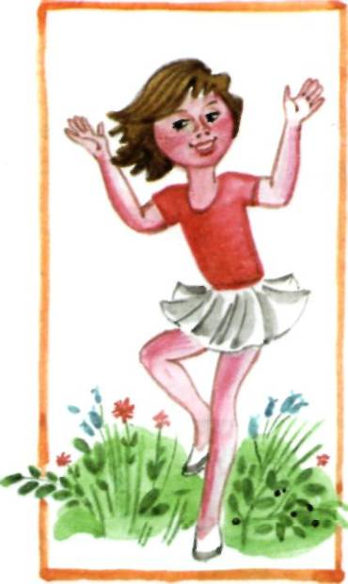
Радость
Я улыбаюсь.
Мои глаза слегка прищурены.
Уголки рта слегка приподняты.
Я смеюсь.
Я пою.
Notes:
Весела я, весела,
Ножками я топаю.
Я танцую и пою
Ив ладошки хлопаю
И. Лопухина
- Какое чувство испытывает девочка? (Радость).

Slide 5
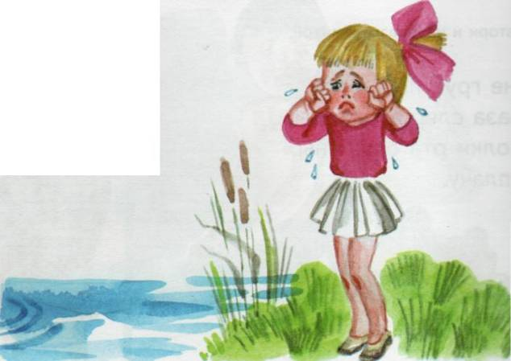
Грусть
Мне грустно.
Глаза слегка сужены.
Уголки рта опущены.
Я плачу.
Notes:
Зайку бросила хозяйка –
Под дождём остался зайка.
А. Барто
- Какое чувство испытывает герой? (Грусть.)

Slide 6
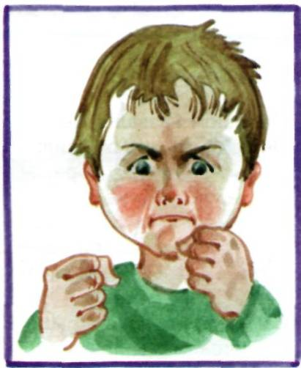
Злость
Мои брови нахмурены и сдвинуты.
Зубы стиснуты.
Губы плотно сжаты.
Ноздри расширены и дрожат.
Я сжимаю кулаки.
Я хочу ударить.
Я кричу.
Notes:
Гуси и Люся.
На дороге гуси ущипнули Люся,
И болела долго у неё нога.
- Я вам, злые гуси! – погрозила Люся.
А они в ответ ей: «Га-га-га»!
Л.Успенская
- Какие гуси? (Злые).

Slide 7
Удивление
Мои брови приподняты.
Рот слегка приоткрыт, округлён.
Глаза широко раскрыты.
Я восклицаю: «О-о-о!» или «Ах!»
Notes:
Лепит девочка из глины
Ушки, лапки, хвостик длинный.
Удивляется братишка:
вышла серенькая мышка.
Мариджан
- Какое чувство испытывает братик? (Удивление).

Slide 8
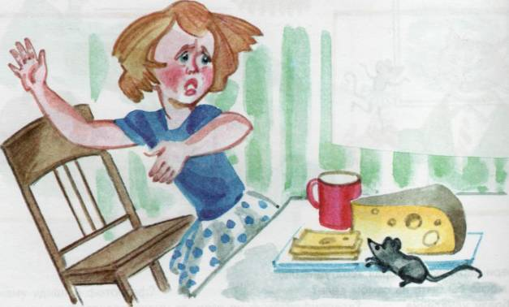
Страх
Мои брови приподняты и слегка сведены к переносице.
Глаза очень широко открыты.
От испуга я дрожу.
Я хочу защитится, спрятаться, убежать.
Notes:
У опушки две старушки
Брали грузди и волнушки.
Филин: «У-у-х!», Филин: «У-у-х!»
У старушек замер дух:
«Жутко!»
Е.Благинина
- Какое чувство испытывают старушки? (Страх).

Slide 9
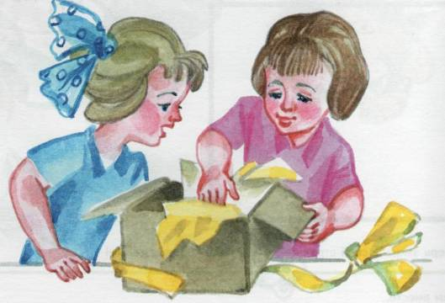
Интерес
Когда мне интересно, я сосредотачиваюсь.
Я смотрю внимательно на предмет.
Мои брови слегка сведены.
Глаза широко раскрыты.
Рот слегка приоткрыт.
Notes:
Кролики.
В старой корзине на кухонном столике
Смирно сидели пушистые кролики.
Мама сказала: «Их трогать не нужно.»
Только, наверно, им, бедненьким, душно,
Маленьким крошкам жарко и тесно.
Сколько их там – посмотреть интересно.
З. Александрова
- Какое чувство испытывает герой? (Интерес).

Slide 10
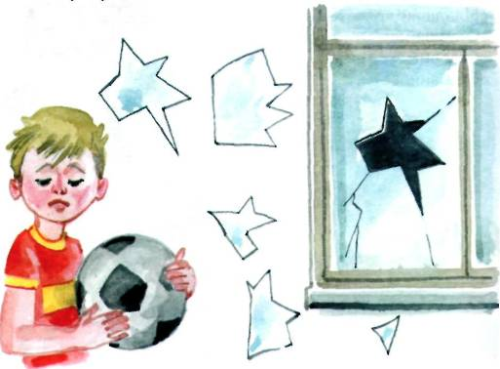
Вина, стыд
Я опускаю и отворачиваю голову в сторону.
Я прячу глаза.
У меня краснеет лицо, уши.
Notes:
Мама недовольна
Ваза синяя разбита,
Лужа на паркете...
Мать на мальчиков сердита:
— Отвечайте, дети,
Кто из вас с цветами вазу
Уронил с окошка?
Может быть, ответить маме:
«Виновата кошка»?
И Володя, и Сережа
Покраснели сразу.
Мама спрашивает строже:
—Кто же трогал вазу?
Младший прячется за брата,
Старший смотрит прямо, Говорит:
— Прости нас, мама,
Оба виноваты.
З. Александрова
- Какое чувство испытывают мальчики? (Стыд, вину).

Slide 11
Положительные
эмоции
Радость
Интерес
Удивление
Отрицательные
эмоции
Грусть
Страх
Вина
Злость
Notes:
- Давайте ещё раз повторим, о каких эмоциях мы говорили. (Ответы детей). Попробуйте самостоятельно поделить эти эмоции на две группы.
Детям раздаются карточки с названиями эмоций.
Радость Грусть
Интерес Страх
Удивление Вина
Злость
- Как вы назовёте эмоции 1-й группы? (Хорошие, приятные.)
- Их принято называть - положительные. А эмоции другой группы как можно назвать? (Плохие, неприятные). Отрицательные.

Slide 12
Notes:
При общении очень важно уметь определять, какие эмоции испытывает человек в данный момент. Сейчас мы узнаем, можете ли вы это делать, а для этого заглянём в волшебный теремок, в котором живут герои разных сказок.
Посмотрите на это окно. Какое лицо на нем нарисовано? Какой герой живёт в теремке?
(Ответы детей)
- Правильно! Молодцы, вы хорошо умеете определять эмоциональное состояние других.

Slide 13
Я умею думать,
я умею рассуждать.
Что полезно для здоровья,
то и буду выбирать.
Notes:
- Ребята, сегодня к нам на занятие прилетели вол­шебные воздушные шары. Давным-давно в одной сказочной стране жили-были волшебные воздушные шары. Кто-то был веселым, кто-то грустным, один шарик был злой, а другой всего боялся. Все они были разные, и им друг с другом было интересно. Но вот однажды случился сильный-сильный дождь, и личики шариков смыла вода. И теперь они стали одинаковые и неин­тересные. Сделайте их снова разными.
Дети с помощью маркера рисуют на шарике.
- Молодцы, ребята, шарики очень обрадовались, а теперь им пора улетать. Шарики улетают под музыку.
- А сейчас мы поиграем в игру «Мои цыплята». Вы будете не просто мальчиками и девочками, а маленькими цыплятами, а я буду вашей мамой-курицей. Внимательно слушайте и выполняйте то, что я вам буду говорить.
Воспитатель вместе с детьми садится на пол и накрывает всех «волшебным платком».
- Раз, два, три, четыре, пять!
Будем мы в цыплят играть.
Желтые, хорошие,
На солнышко похожие.
Долго-долго мама-наседка высиживала своих цыплят. И вот скорлупки начали трескаться, и цыплята стали появляться на свет.
Первый цыплёнок очень удивился:
Как просторно вокруг, а в скорлупке так тесно.
Ребенок изображает это соответ­ствующей мимикой: брови подняты вверх, глаза и рот широко раскрыты (удивление).
Воспитатель: Второй цыпленок рассердился, нахмурив свои желтенькие брови: он так хотел по­явиться на свет первым, но его опередили.
Ребенок передает это состояние: брови сведены к носу, глаза прищурены, рот закрыт, губы сжаты.
Воспитатель: Третий цыпленок появился на свет и сразу расплакался: ему так хорошо и уютно было в скорлупке, а тут всюду опасность.
Ребенок передает состояние этого цыпленка: брови сведе­ны к носу, глаза и уголки рта опущены вниз.
Воспитатель: Четвертый цыпленок очень обрадовался сво­ему появлению на свет и воскликнул: «Какой чудесный мир вокруг!»
Ребенок повторяет слова: «Какой чудесный мир вокруг!» — улыбается и смеется.
Воспитатель: Пятому цыпленку, как только он родился, все было интересно, и он сразу же стал рассмат­ривать своих братьев и сестер, заглядывал им в глаза, дотрагивался до них.
Ребенок выполняет действия, указанные воспитателем, при этом брови подняты вверх, глаза и рот широко раскрыты.
Воспитатель: Шестой цыпленок очень испугался, когда треснула скорлупка. Ему стало очень страшно, потому что он не знал, что будет дальше.
Ребенок передает состояние этого цыпленка: брови приподняты, сведены к переносице, глаза очень широко открыты, он дрожит от испуга.
Воспитатель: Седьмой цыпленок открыл глаза и увидел, что все уже вылупились и ждут его. Ему стало так стыдно, что он всех задерживал.
Ребенок передает состояние этого цыпленка: брови сдви­нуты к носу, глаза опущены вниз.
Воспитатель: Мои хорошенькие цыплятки, я так
рада видеть вас (улыбается). Вы все такие разные, но я всех вас очень люблю: и грустных, и весёлых, и удивлённых, и тех, кто боится. Воспитатель накрывает детей платком.
Раз, два, три, четыре, пять!
Поиграли мы в цыплят.
И сейчас хотим опять
Превратиться мы в ребят.
Воспитатель: ребята, как вы думаете, влияют ли эмоции на состояние нашего здоровья? (Ответы детей). Конечно, влияют. Мы выяснили, что эмоции бывают отрицательные и положительные.
- Как отрицательные эмоции влияют на здоровье? (Человек может плохо спать, пропадает аппетит, болит голова и т.д.)
- Как положительные эмоции влияют на здоровье? ( Человек будет бодрый, весёлый, будет хороший сон, аппетит, может вылечится от болезней).
- Вот представьте, что у вас плохое настроение. Оно заставляет тебя делать и го­ворить разные вещи, от которых сердятся и огорчаются дети и взрослые. А после того как злость ушла, вам бывает грустно или неприятно. Открою секрет – каждый большой и маленький человек имеет право злиться.
- Есть много способов, которые помогают нам избавиться от плохих эмоций. Вспомните, пожалуйста, какие способы и приёмы вы знаете. (Снеговик, подушка для битья, стаканчик, мирилочка без слов, разрывание бумаги, упражнения на расслабление).
- Правильно! Есть много игр, которые учат нас «сердиться правильно», то есть так, чтобы не обижать других. Одну из таких игр вам подарит мокрый песок. Давайте с по­мощью песка вылепим собственную злость, а потом победим ее.
Дети работают с песком.
Воспитатель: о чём мы с вами сегодня говорили?(Об эмоциях).Правильно, что такое эмоции? (Эмоции это чувства, состояния человека).
- На какие две группы оделяться эмоции? (Положительные, отрицательные).
- Итак, ребята, в жизни нам случается выражать и положительные, и отрицательные эмоции. Давайте вспомним наш девиз. Какие эмоции мы выберем для своего здоровья? Ответы детей.

Slide 14
Notes:
- А как сделать, что­бы положительных эмоций стало больше? Быть всегда весёлыми, делать друг другу больше приятного, сначала хорошо подумать, а потом сделать, больше улыбаться.
- Вспомним совет Кота Леопольда: «Давайте жить дружно!»
(Сюрпризный момент: в класс влетают воздушные шарики с нарисованными на них весёлыми мордашками, к шарикам при­вязаны конфеты.)
Учитель. Ребята, это сюрприз! Держите шарики, ешьте конфеты, вы их заслужили!
- А теперь я попрошу вас и гостей выразить эмоции от нашего со­вместного общения с помощью смайликов.

